Slide 1
ODGOVORNOST
MORALNA DUŽNOST

Slide 2

Što je to odgovornost?
Odgovornost je ključna vrlina za postizanje moći, sreće i uspjeha jer s pomoću nje uzimamo svoju sudbinu u svoje ruke pa tako ne ovisimo o drugima ni o okolnostima.
Rječnik stranih riječi definira odgovornost kao savjesno, valjano obavljanje dužnosti. Dužnošću se smatra dužnost prema sebi, kao i prema drugima, prema planetu, dužnost na poslu, u školi, kod kuće itd.
Razlikujemo više vrsta odgovornosti, kao što su osobna, društvena, moralna, krivična, odgovornost prema planetu itd.

Slide 3
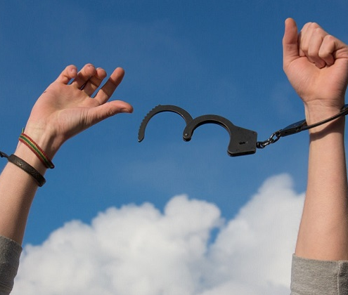
Osobna odgovornost
Sposobnost čovjeka da osjeća svoju odgovornost jedan je od ključnih elemenata sreće i uspjeha. Kad smo odgovorni, onda potvrđujemo vrijednost onoga što nam je prirodom dano - slobodna volja i sposobnost da utječemo na svoj život.
Svatko od nas treba preuzeti odgovornost na sebe za svoj život shodno svojim vrlinama, vještinama, kompetencijama i znanjima. Preuzimanje odgovornosti za svoj život i time za svoju sreću i uspjeh podrazumijeva korištenje slobodne volje.

Slide 4

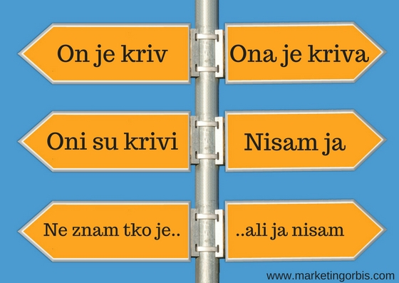
Preuzimanje odgovornosti
Preuzeti odgovornost za pogreške koliko i za zasluge moguće je kad shvatimo koliko su one dio života i potrebne za razvoj.
To ne znači, naravno, da bismo pogreške trebali ponavljati, već na njima učiti i kroz njih se jačati i usavršavati.
Pogreške su neizbježan dio života i nije toliko problem u tome da je netko pogriješio ako snosi odgovornost za ispravak.

Slide 5

Društvena odgovornost
Iako je svatko sam odgovoran za svoj život, to ne smije nikako umanjiti činjenicu da svojim djelovanjem itekako utječemo na druge ljude - prema zakonima prirode, ako utječemo pozitivno, pozitivnim će nam se to i vratiti.
Bez obzira na to što ne smijemo preuzeti odgovornost za tuđu sreću i uspjeh, u međuljudskim odnosima vrijedi pravilo da ipak veći dio odgovornosti pada na onoga koji je u hijerarhiji na višem stupnju.

Slide 6

ZADATAK
Odgovori na sljedeća pitanja.
1. Što misliš u kolikoj je mjeri čovječanstvo, ali i svaki pojedinac odgovoran za život na Zemlji?
2. Može li uopće netko biti odgovoran za trenutačnu situaciju ili se sve događa prema svojoj vlastitoj nužnosti? Obrazloži.
3. Zašto čovjek zanemaruje odgovornost prema svojem bližnjemu, a onda i za cijelo čovječanstvo?

